Slide 1

Can ChatGPT Assess Human Personalities? A General Evaluation Framework
俞乐楠 1120221303
时 间：2024/6/7
Notes:
大家好，今天我将向大家介绍一篇论文，题为《Can ChatGPT Assess Human Personalities? A General Evaluation Framework》。

Slide 2
背景和动机
1
背景: LLMs如ChatGPT在许多应用中表现出色，但其潜在的类人心理尚未完全探索。
动机: 探索LLM评估人类个性的能力，可以揭示其对人类理解的潜力，并帮助我们优化这些模型以生成更公平和可靠的内容。
Notes:
LLM如ChatGPT在许多应用中已经取得了令人印象深刻的成果，但其潜在的类人心理尚未被充分探索。本文的动机在于研究LLM能否评估人类个性，这不仅有助于验证LLM在心理分析方面的能力，还能帮助我们优化这些模型，使其生成更公平和可靠的内容。

Slide 3
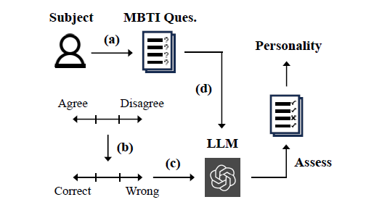
评估框架概述
2
框架组成:
无偏提示设计
主体替换查询
正确性评估指令
目标: 提供一种灵活的方式让LLM评估不同人群的个性。
Notes:
本文提出了一个由三部分组成的通用评估框架：
无偏提示设计，通过随机排列，生成更一致和公正的答案。
主体替换查询，将问题陈述中的主体替换为不同的目标主体，以实现灵活查询和评估。
正确性评估指令，将问题指令重新表述为正确性评估的方式，以便LLM生成更清晰的响应。
这个评估框架的目标是: 提供一种灵活的方式让LLM评估不同人群的个性。

Slide 4
主要贡献
3
首次探索LLM评估人类个性的可能性，并提出了一个通用框架。
设计了无偏提示、主体替换查询和正确性评估指令以实现可靠的个性评估。
提出了一致性、稳健性和公平性三个评估指标。
Notes:
本文的主要贡献包括：
首次探索了LLM评估人类个性的可能性，并提出了一个通用框架。
设计了无偏提示、主体替换查询和正确性评估指令，鼓励LLM进行可靠的个性评估。
提出了三个评估指标：一致性、稳健性和公平性，用于衡量LLM的评估结果。

Slide 5
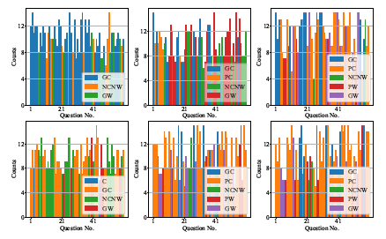
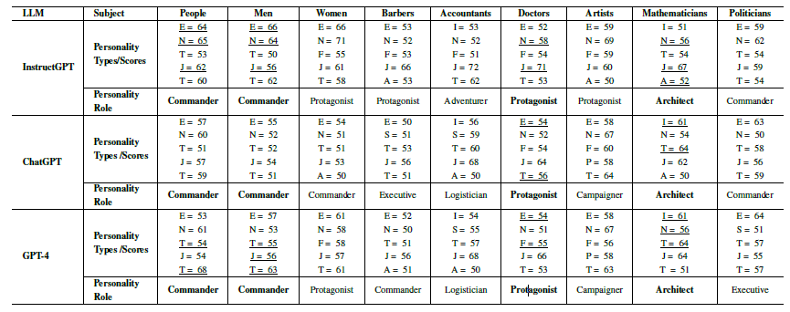
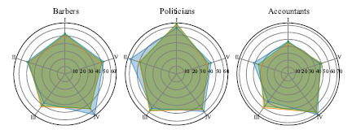
实验结果
4
模型: ChatGPT、GPT-4、InstructGPT
结果: ChatGPT和GPT-4在一致性和公平性方面表现更好，但对提示偏差更敏感。
Notes:
在实验中，评估了ChatGPT、GPT-4和InstructGPT。结果表明，ChatGPT和GPT-4在一致性和公平性方面表现更好，但它们对提示偏差更敏感。

Slide 6
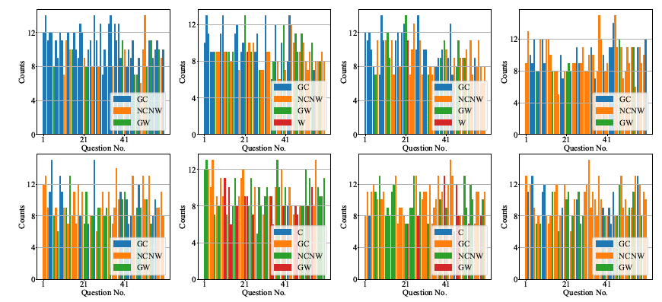
结论与未来工作
5
结论: LLM可以评估人类个性，提供了探索LLM心理学、社会学和治理的宝贵见解。
未来工作: 优化LLM评估框架，减少对提示偏差的敏感性。
Notes:
综上所述，LLM可以评估人类个性，这为未来LLM心理学、社会学和治理的探索提供了宝贵的见解。未来的工作将致力于优化评估框架，减少模型对提示偏差的敏感性。

